Slide 1
মাধ্যমিক গণিত
নবম শ্রেণি

Slide 2
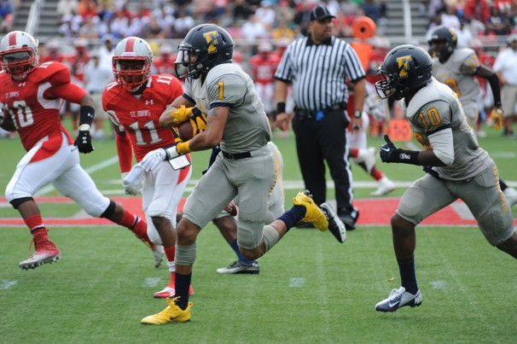


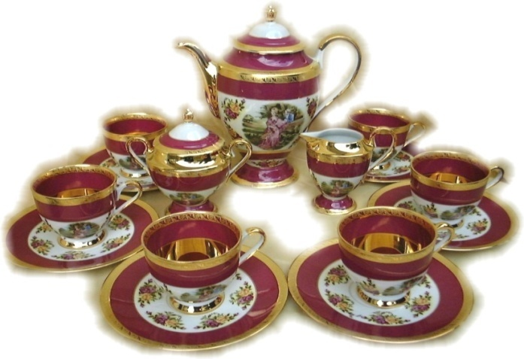
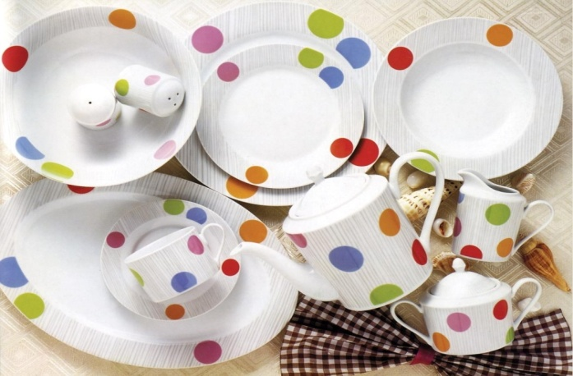
ছবিগুলো দেখ এবং চিন্তা করে বল

Slide 3
আজকের আলোচ্য বিষয়
সেট

Slide 4
দ্বিতীয় অধ্যায়
প্রশ্নমালা : ২.১

Slide 5
প্রশ্নমালাঃ ২.১
তোমরা জানতে পারবে
সেট সম্পর্কে ধারণা
সেট প্রকাশের পদ্ধতি
৩. শর্ত সাপেক্ষে ভিন্ন ভিন্ন সেট সম্পর্কে ধারণা

Slide 6
প্রশ্নমালাঃ ২.১
ভূমিকা:
সেটের উপাদান:

Slide 7
প্রশ্নমালা : ২.১
সেট প্রকাশের পদ্ধতি
১। তালিকা বা রোস্টার বা টেবুলার পদ্ধতি: এ পদ্ধতিতে সেটের সকল উপাদান সুনির্দিষ্টভাবে উল্লেখ করে বাuকা বন্ধনী {} এর মধ্যে আবদ্ধ করা হয় এবং একাধিক উপাদান থাকলে কমা ব্যবহার করে উপাদানগুলোকে আলাদা করা হয়।
যেমন, A={রিহাত,আতিক,কমল} , B={a,b}

Slide 8
প্রশ্নমালা : ২.১
সেট প্রকাশের পদ্ধতি
সেট প্রকাশের পদ্ধতি
সেট প্রকাশের পদ্ধতি:
২। সেট গঠন বা বর্ণনা পদ্ধতি: এ পদ্ধতিতে সেটের সকল উপাদান সুনির্দিষ্টভাবে উল্লেখ না করে উপাদান নির্ধারণের জন্য সাধারণ ধর্মের উল্লেখ থাকে। যেমন:
জোড় স্বাভাবিক সংখ্যা
নবম শ্রেণির প্রথম তিনজন শিক্ষার্থী

Slide 9
প্রশ্নমালাঃ ২.১
গাণিতিক সমস্যা
,20 এর গুণনীয়ক
সমাধান :
এখানে , 20=1 20
=210
=45
20 এর গুণনীয়কসমূহ: 1,2,4,5,10,20
নির্ণেয় সেট:

Slide 10
প্রশ্নমালাঃ ২.১
শর্ত সাপেক্ষে ভিন্ন ভিন্ন সেট:
১। একক সেট: যে সেট একটি মাত্র উপাদান ধারণ করে। তাকে একক সেট বলে। যেমন: কমল
২। ফাuকা সেট: যে সেটের কোনো উপাদান নেই তাকে ফাuকা সেট বলে। ফাuকা সেটকে Ф দ্বারা প্রকাশ করা হয়।
বা
৩। সেটের সমতা: দুই বা ততোধিক সেটের উপাদান একই হলে , এদেরকে সেটের সমতা বলা হয়। যেমন: এবং দুইটি সমান সেট। এবং A=B চিহ্ন দ্বারা লেখা হয়।

Slide 11
প্রশ্নমালাঃ ২.১
শর্ত সাপেক্ষে ভিন্ন ভিন্ন সেট:
৪। সার্বিক সেট: কোন নির্দিষ্ট আলোচনায় সংশ্লিষ্ট সকল উপাদানের সেটকে সার্বিক সেট বলা হয়। ইহাকে U দ্বারা সূচিত করা হয় ।
যেমন: ছক্কা নিক্ষেপে উপরের পৃষ্ঠে জোড় আসার সেট
এই ক্ষেত্রে , সার্বিক সেট
৫। সসীম সেট: যে সেটের উপাদান সংখ্যা গণনা করে নির্ধারণ করা যায় , তাকে সসীম সেট বলা হয় । যেমন:

Slide 12
প্রশ্নমালাঃ ২.১
শর্ত সাপেক্ষে ভিন্ন ভিন্ন সেট:
৬। অসীম সেট: যে সেটের উপাদান সংখ্যা গণনা করে নির্ধারণ করা যায় না , তাকে অসীম সেট বলা হয় । যেমন:
৭।উপসেট: কে এর উপসেট বলা হয় , যদি এবং কেবল যদি সেটের সকল উপাদান সেটের উপাদান হয়। ইহাকে ⊂ দ্বারা প্রকাশ করা হয়। যেমন: এবং হলে ⊂
আবার কখনো ⊆ দ্বারা প্রকাশ করা হয়। ⊆ এর অর্থ অন্তর্ভূক্ত বা সম্ভবত সমান।

Slide 13
প্রশ্নমালাঃ ২.১
উপসেট
প্রকৃত
অপ্রকৃত

Slide 14
প্রশ্নমালাঃ ২.১
শর্ত সাপেক্ষে ভিন্ন ভিন্ন সেট:
প্রকৃত উপসেট: কোনো সেট থেকে গঠিত উপসেটের মধ্যে যে উপসেটগুলোর উপাদান সংখ্যা প্রদত্ত সেটের উপাদান সংখ্যা অপেক্ষা কম তাদেরকে প্রকৃত উপসেট বলা হয়।
যেমন: এবং দুইটি সেট। এখানে, এর সব উপাদান সেটে বিদ্যমান। আবার , সেটের উপাদান সংখ্যা সেটের উপাদান সংখ্যার চেয়ে কম।

Slide 15
প্রশ্নমালাঃ ২.১
এর উপসেট গুলো কি কি ?
সমাধান :
,
,
,
মোট উপসেট = 4 টি
Note : কোন সেটে n সংখ্যক উপাদান থাকলে মোট উপসেট = সংখ্যক

Slide 16

ভিডিও চিত্রটি দেখ:

Slide 17
প্রশ্নমালা : 2.1
গাণিতিক সমস্যাবলি
১। সেট গঠন পদ্ধতিতে প্রকাশ কর:
সমাধান :
ধরি
সেটের উপাদানসমূহ : 4,8,12,16,20,24,28,32,36,40
এখানে, প্রত্যেকটি উপাদান 4 দ্বারা বিভাজ্য, অর্থ্যাৎ 4 এর গুণিতক এবং 40 অপেক্ষা বড় নয় ।
এর গুণিতক এবং

Slide 18
প্রশ্নমালা : ২.১
গাণিতিক সমস্যাবলি
২। এবং
সমাধান :
আমরা জানি,
এখানে
হলে
এবং
এবং
হলে
হলে
এবং
হলে
এবং
হলে
এবং
নির্ণেয় সেট হলে,

Slide 19
প্রশ্নমালা : 2.1
মূল্যায়ন
এবং
Ans:

Slide 20

কোন প্রশ্ন থাকলে বল -

Slide 21
প্রশ্নমালা : ২.১
বাড়ির কাজ
এবং

Slide 22
ভালো থেকো
ধন্যবাদ

